Slide 1

Konferencja pn.: Gospodarowanie zasobami wody w rolnictwie i na obszarach wiejskich
Prawne i organizacyjne aspekty gospodarowania zasobami wody w gminach.
Szymon Surmacz, Burmistrz Leśnej
8.10.2025, Wrocław
Materiał opracowany przez Szymona Surmacza na zlecenie Centrum Doradztwa Rolniczego w Brwinowie, Oddział w Warszawie Materiał dofinansowany ze środków Unii Europejskiej w ramach Planu Strategicznego WPR 2023-2027
Instytucja Zarządzająca Planem Strategicznym dla Wspólnej Polityki Rolnej na lata 2023-2027 - Minister Rolnictwa i Rozwoju Wsi

Slide 2
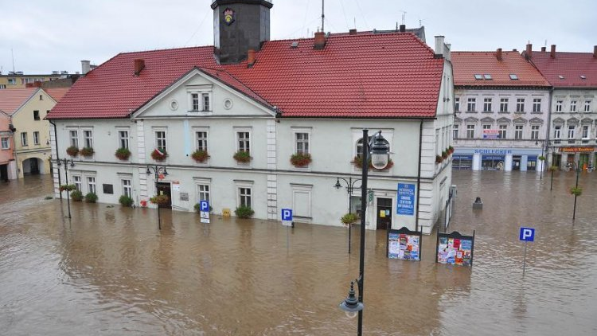
Leśna: między suszą a powodzią

Slide 3
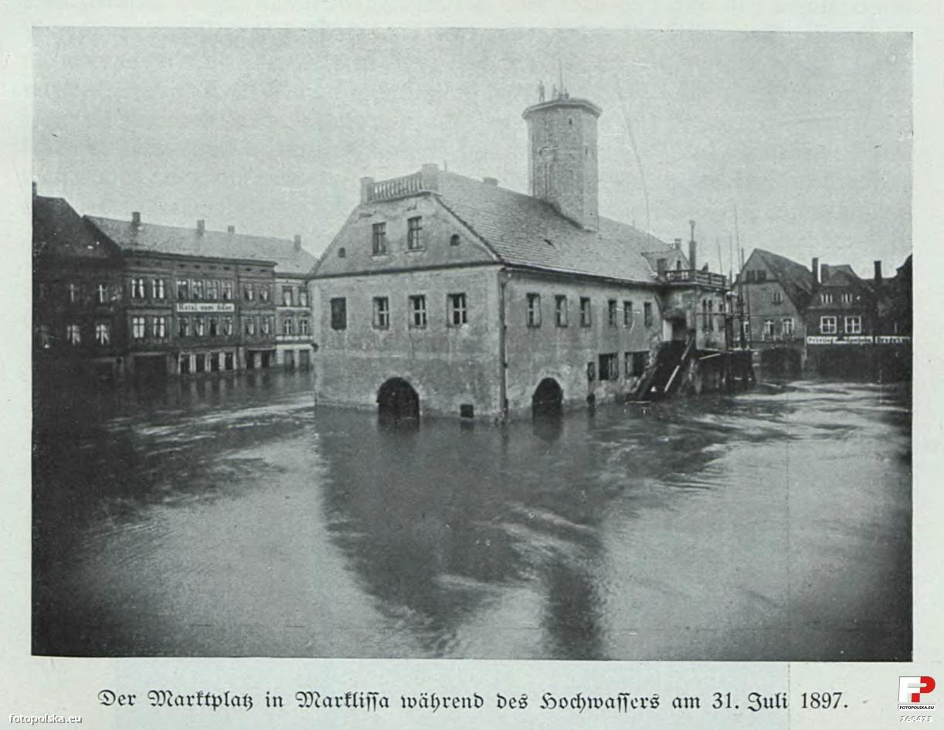
lipiec 1897

Slide 4
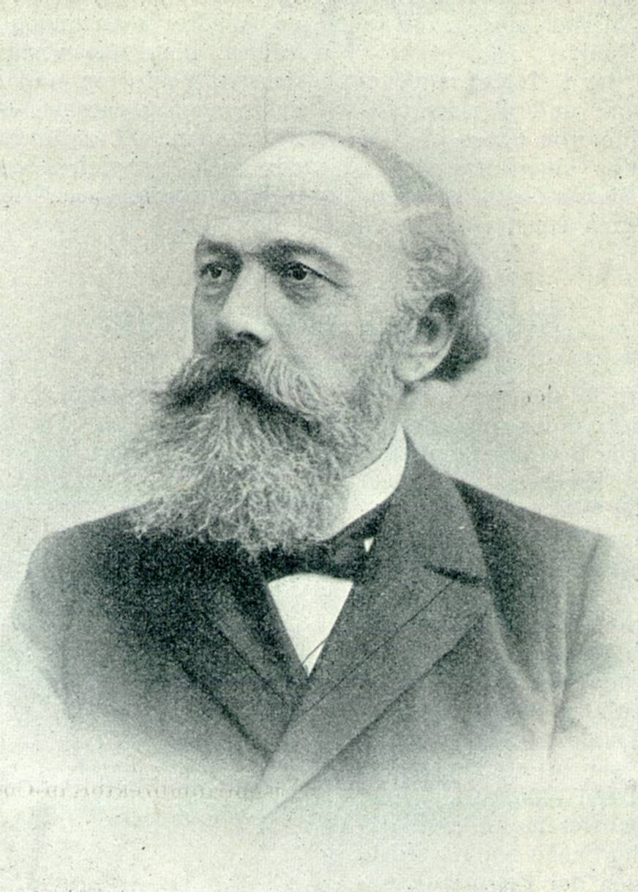
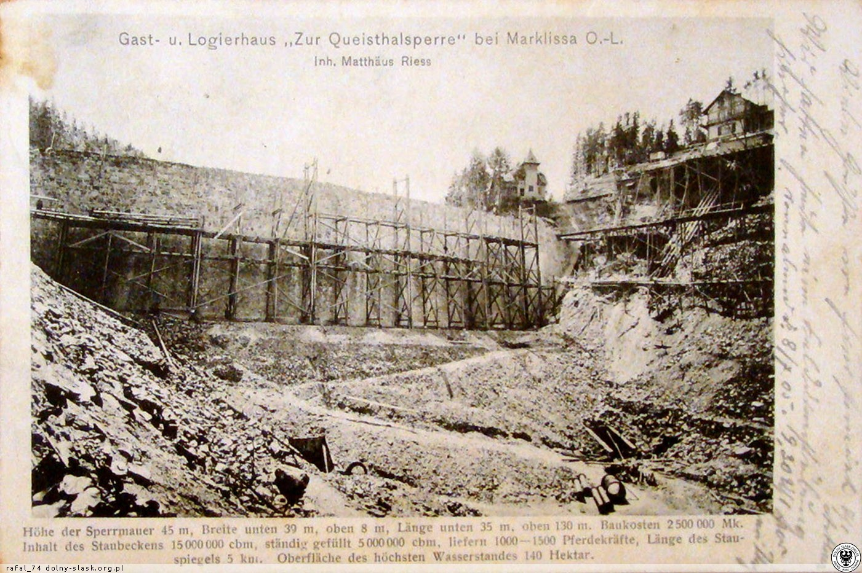
Program hydrotechniczny
Otto Intze

Slide 5
Program hydrotechniczny 1900+
Makro
zapory i zbiorniki retencyjne
Mikro
drenaże, melioracja, zastawki, rozlewiska, torfowiska
Makro + Mikro = SYSTEM

Slide 6
Systemy przeciwpowodziowe
Zapora i Jezioro Leśniańskie
1,4 km2 = 1 400 000 m2 powierzchni
x max 12 m głębokości
= 15 000 000 m3 wody

Slide 7
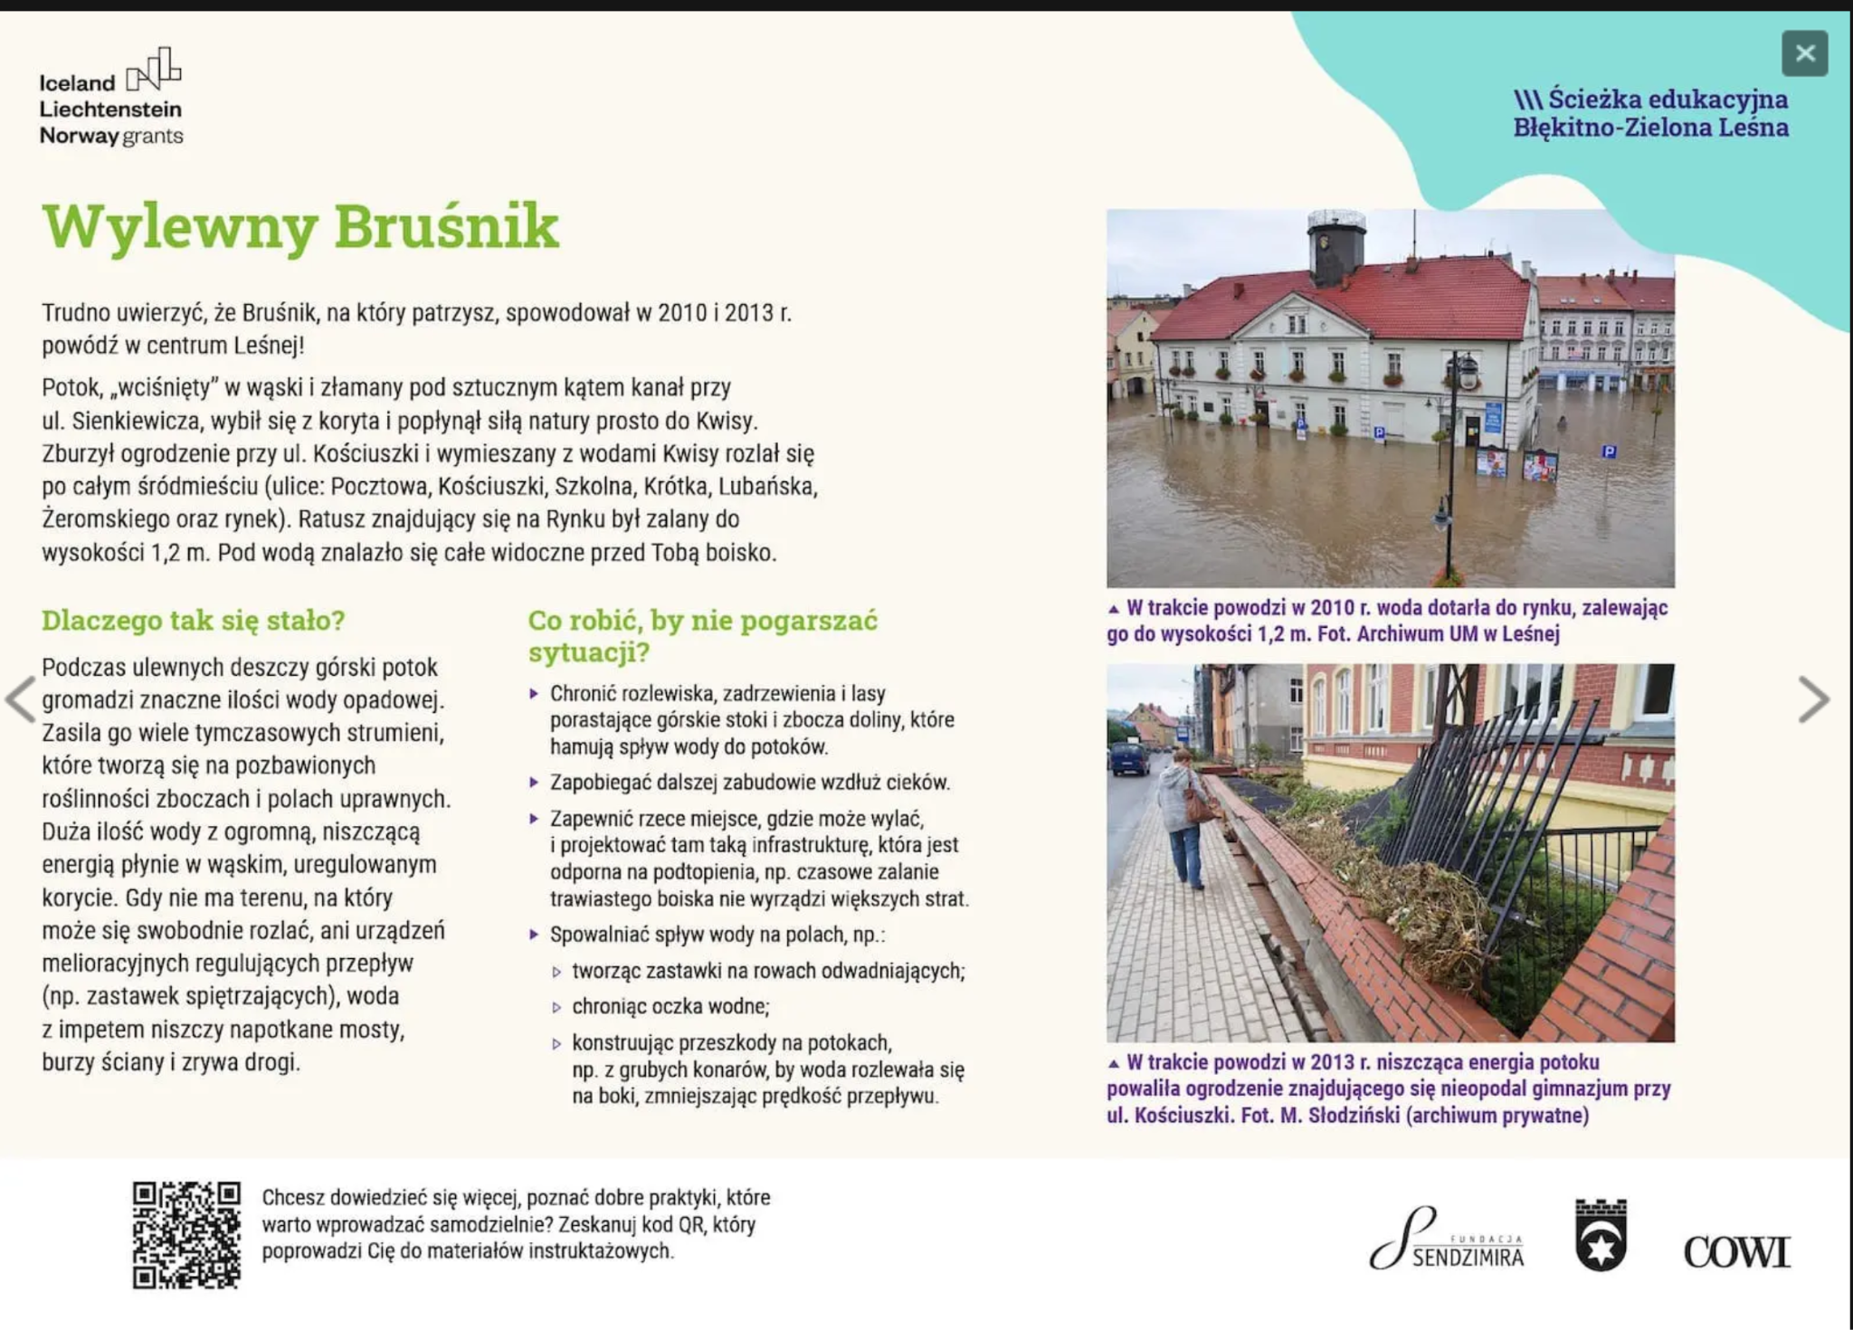
Bruśnik

Slide 8
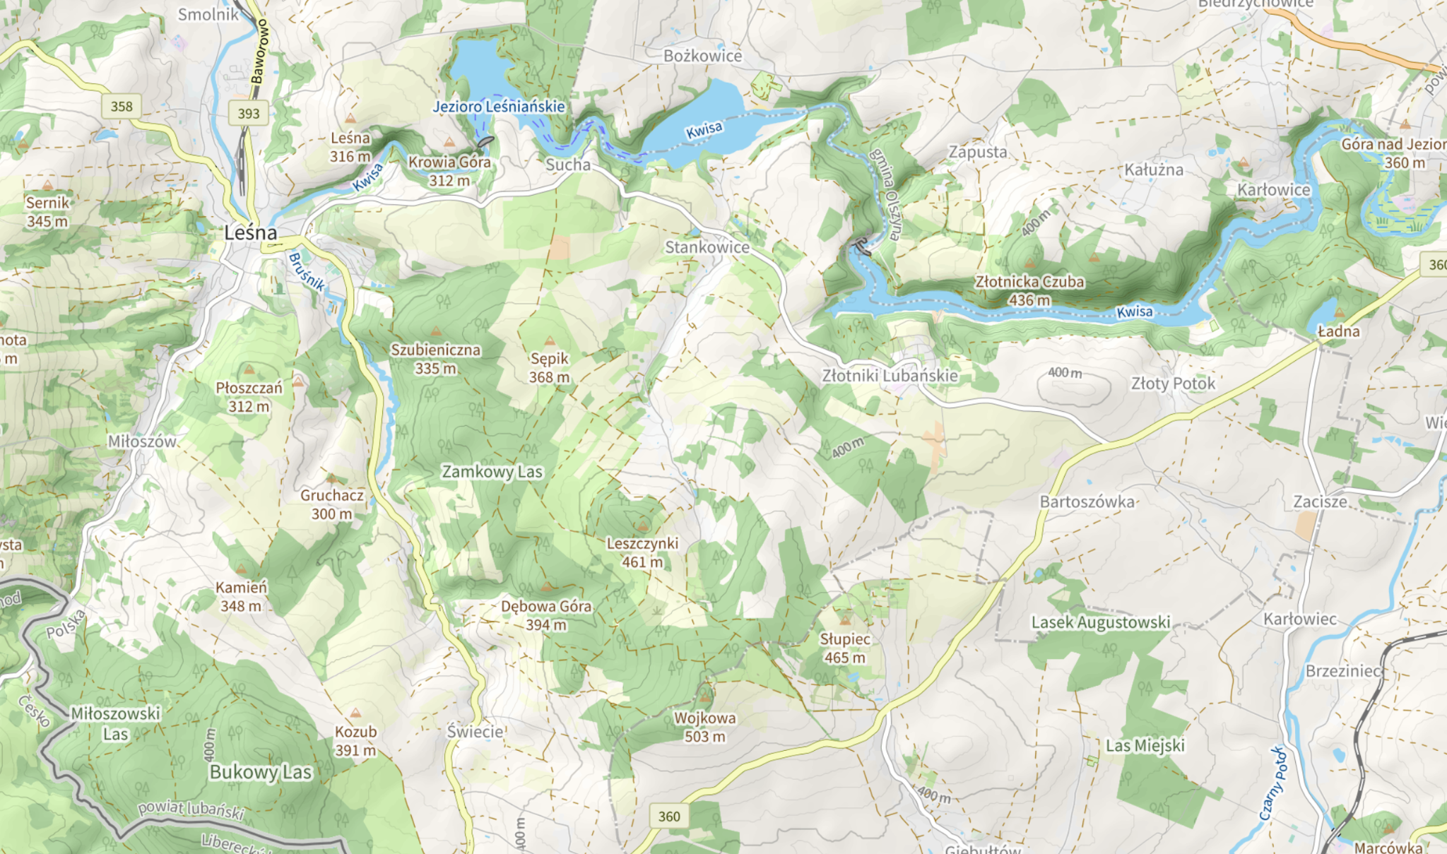
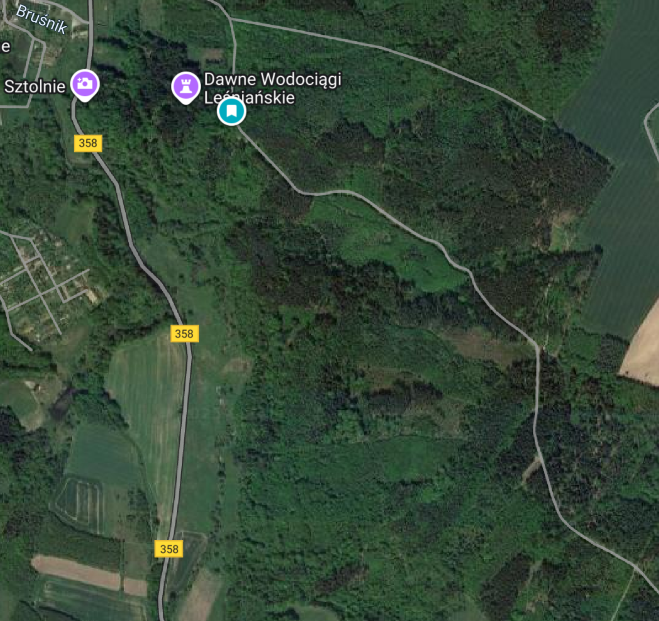

Slide 9
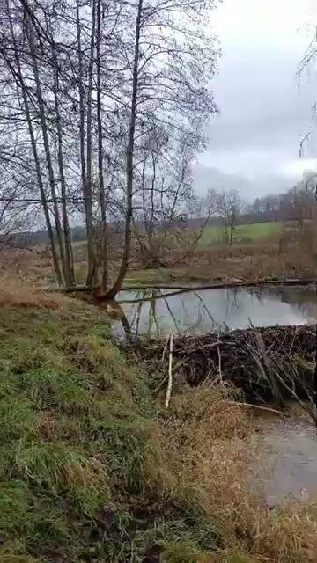
Bobrowisko na Bruśniku
Powierzchnia rozlewiska na Bruśniku to ok 2 km2
2 000 000 m2 x 1m wysokości
= 2 000 000 m3

Slide 10
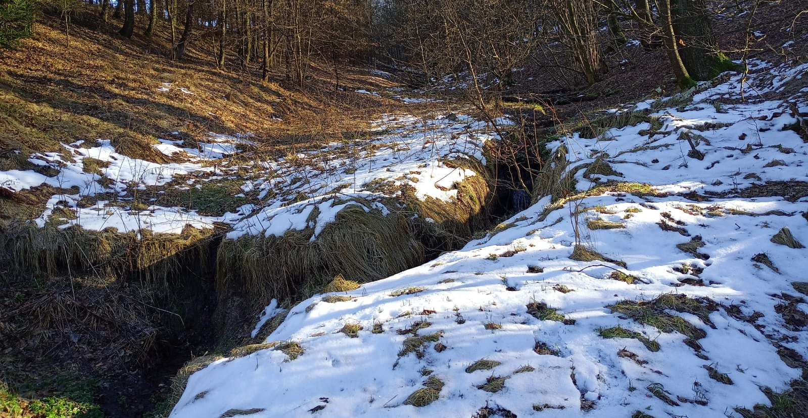
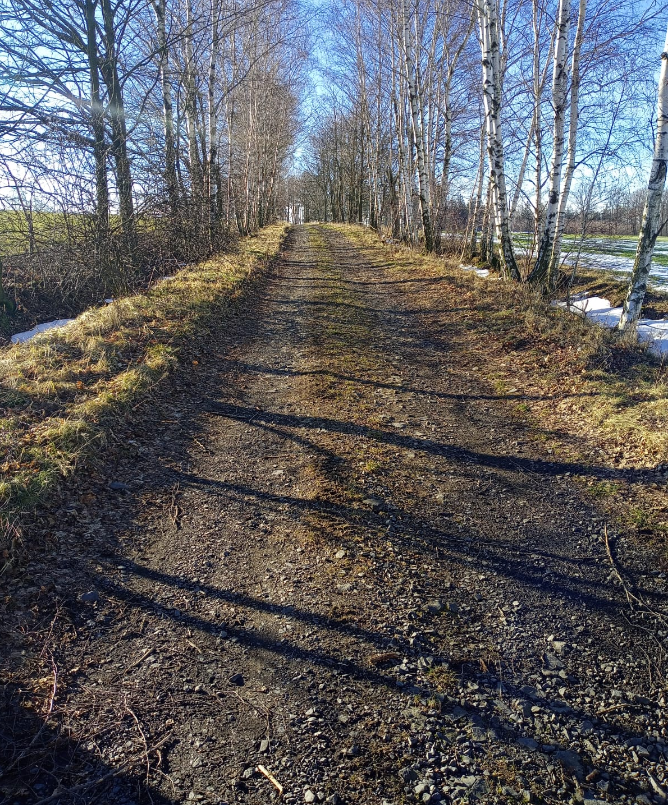
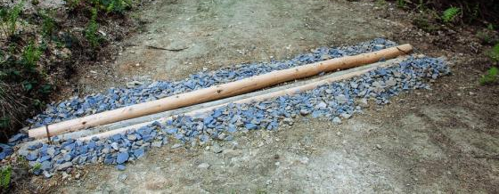
Drogi, rowy, jary

Slide 11
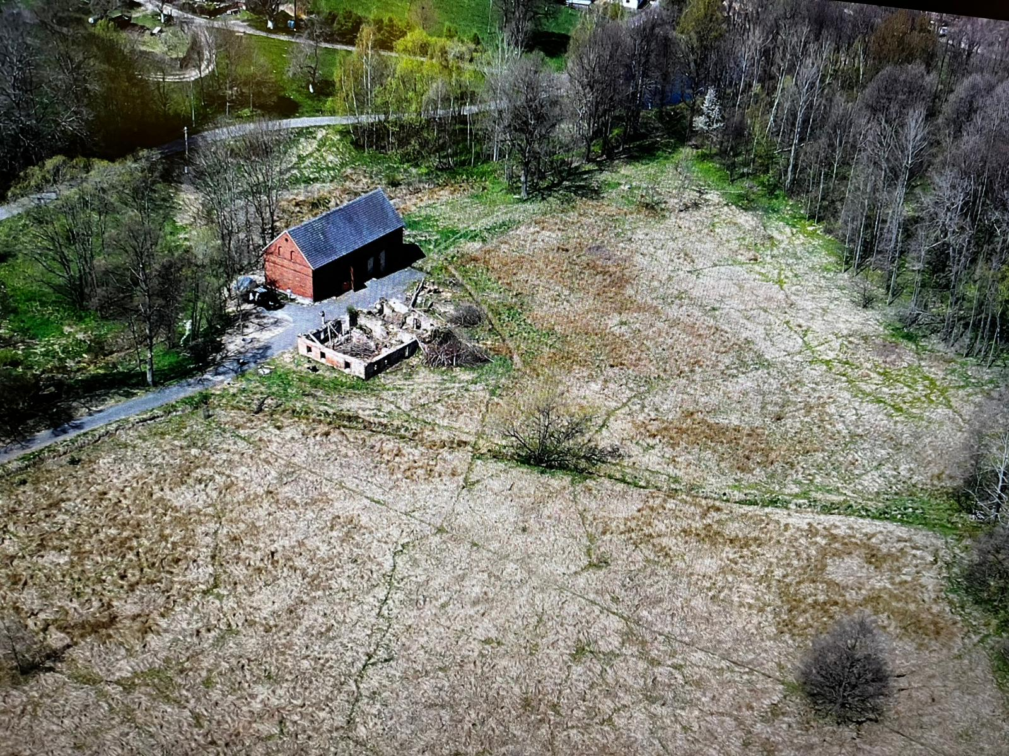

Rowki…

Slide 12
Cel: Zatrzymać wodę w miejscu opadu!
Rozwiązania inżynieryjne
Rozwiązania oparte na przyrodzie

Slide 13
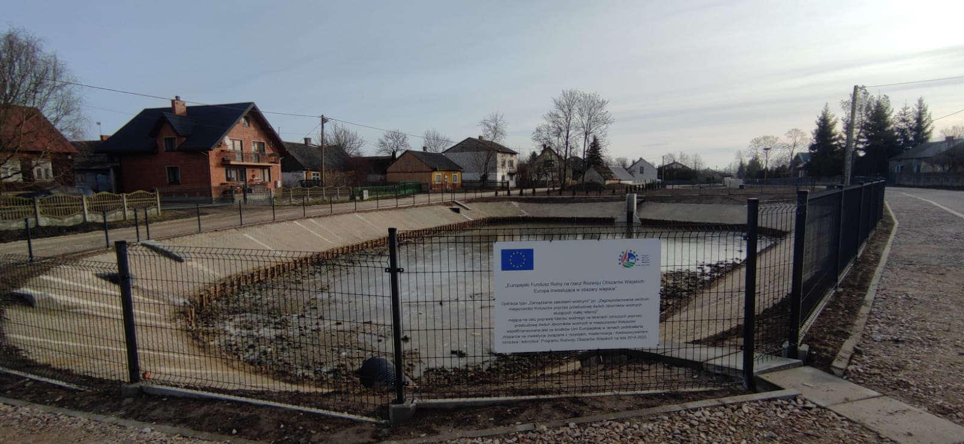
Rozwiązania inżynieryjne

Slide 14
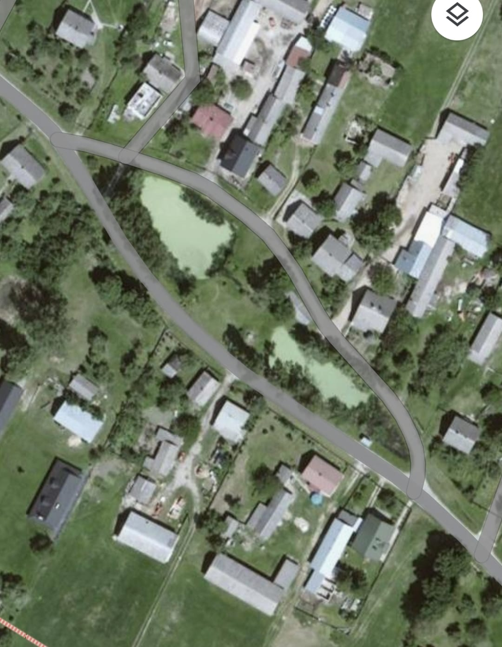
Rozwiązania inżynieryjne
Inżynier poprawił
tak było wcześniej

Slide 15

Rozwiązania inżynieryjne

Slide 16
Rozwiązania inżynieryjne
Suchy polder na Bruśniku - tam gdzie bobry zrobiły darmowe rozlewisko. Koszt inżynieryjny oszacowany w 2016 roku

Slide 17
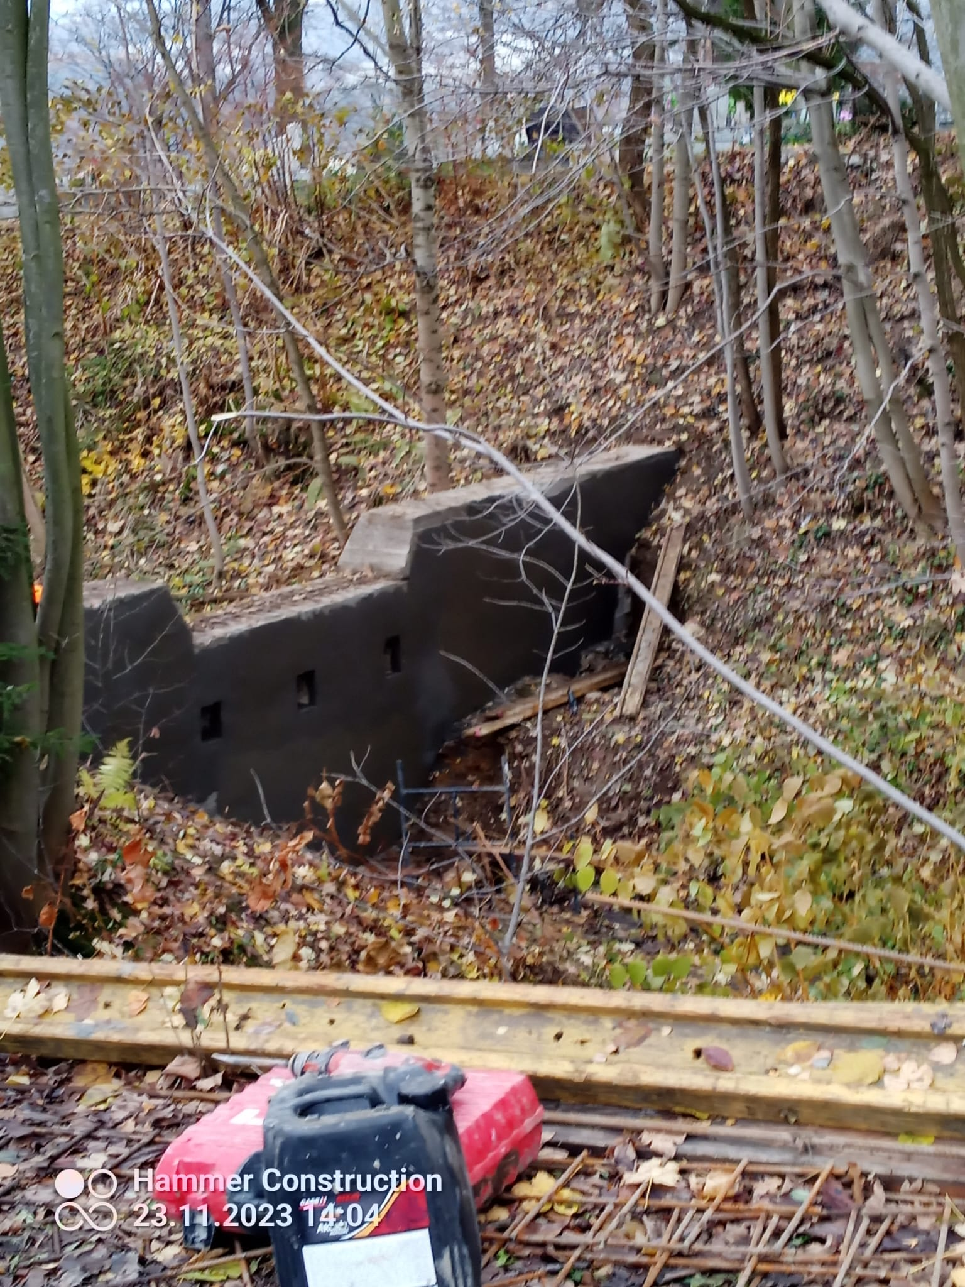
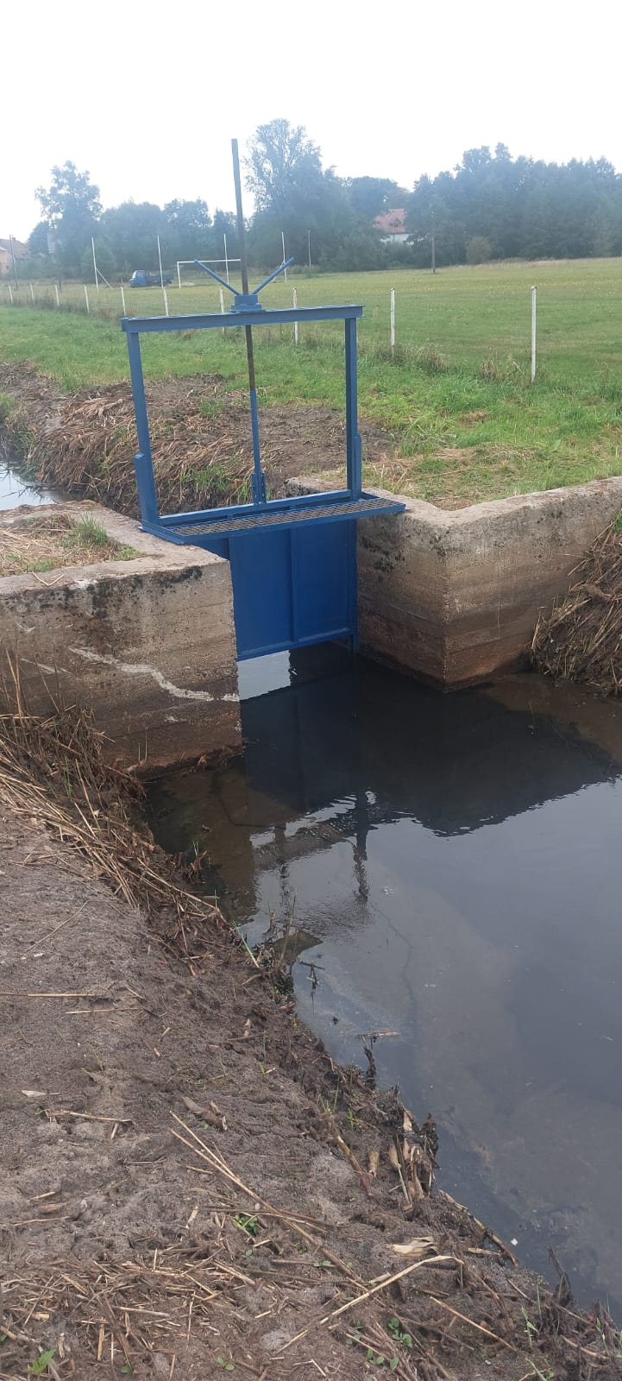
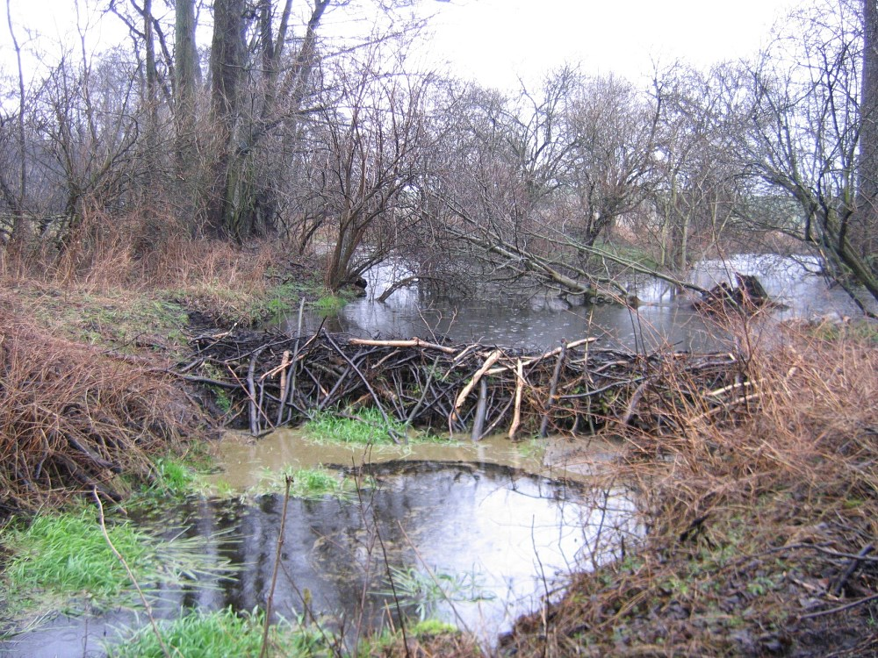
Rozwiązania inżynieryjne

Slide 18
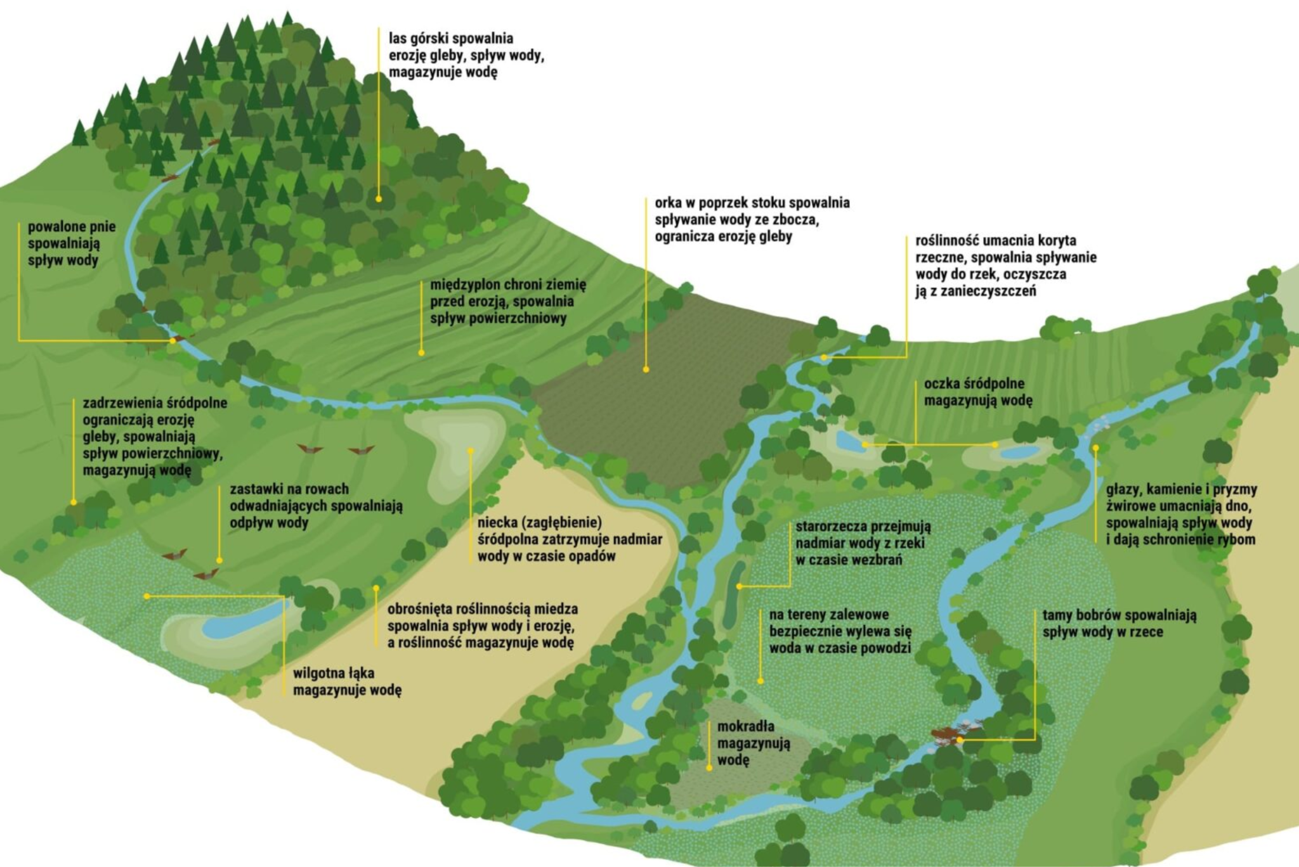
NBS: Rozwiązania oparte na przyrodzie

Slide 19

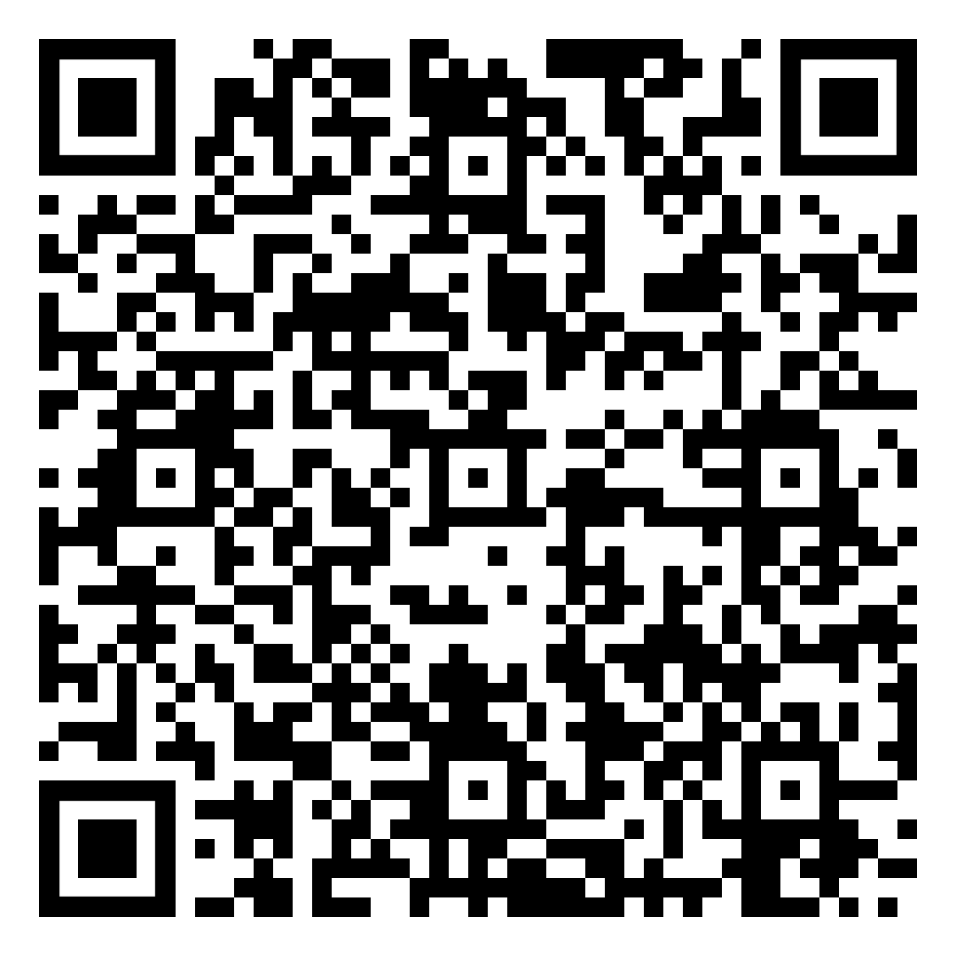
pobierz PDF
Notes:
ważnym aspektem projektu jest wykształcenie edukatorów z regionu, którzy w przyszłości będa czynnie działać w ramach Izerskiego Centrum Adptacji, a także szkolenie specjalistów, takich jak architektów,architektów krajobrazu, urbainistów, projektantów odwonień z zakresu wdrażania rozwiązań opartych na przyrodzie, po to by zwiększać szanse na skuteczną realizację podobnych rozwiązań w regionie

Slide 20
CO?
Zwiększanie odporności gminy Leśna na zmiany klimatu, szczególnie na susze i powodzie
Przez realizację kompleksowych działań adaptacyjnych opartych o błękitno-zieloną infrastrukturę, w tym…
JAK?
stworzenie demonstracyjnego systemu błękitno-zielonej infrastruktury
(część inwestycyjna w dwóch lokalizacjach)
praktyczne działania edukacyjne, w tym warsztaty dla mieszkańców
stworzenie bazy wiedzy oraz ścieżki edukacyjnej opartej o stworzone demonstratory w ramach systemu BZI
kampanię edukacyjną o zasięgu regionalnym

Slide 21


zielona.lesna.pl

Slide 22
Nature Based Solutions
ziemia
jak gąbka

Slide 23
52 mln zł na NBS (woj. D.Ś.)
KPO B3.3.1 Inwestycje w zwiększanie potencjału zrównoważonej gospodarki wodnej na obszarach wiejskich Krajowego Planu Odbudowy i Zwiększania Odporności

Slide 24

KPO B3.3.1

Slide 25
Załączniki
1. Dokumenty, z których wynika umocowanie osoby lub osób do reprezentowania wnioskodawcy - Wymagany
2. Upoważnienie wnioskodawcy do złożenia wniosku w aplikacji WOD2021 w systemie CST2021 - Wymagany
3. Oświadczenie wnioskodawcy o prawie do dysponowania nieruchomością na cele realizacji przedsięwzięcia oraz zachowania trwałości przedsięwzięcia - Wymagany
4. Oświadczenie wnioskodawcy dotyczące przedsięwzięcia - Wymagany
5. Oświadczenie wnioskodawcy dotyczące projektu parasolowego - Opcjonalny
6. Formularz w zakresie zgodności przedsięwzięcia z regulacjami dotyczącymi ochrony środowiska - Wymagany
7. Deklaracja zgodności przedsięwzięcia z Ramową Dyrektywą Wodną oraz o braku znaczącego negatywnego oddziaływania przedsięwzięcia na obszary Natura 2000 i negatywnego odziaływania na przyrodę - Wymagany
8. Informacja o wartości wskaźnika B23L - Wymagany
9. Zestawienie rzeczowo-finansowe przedsięwzięcia - Wymagany
10. Pismo sporządzone przez wnioskodawcę, w przypadku wezwania wnioskodawcy przez JW do złożenia wyjaśnień w związku ze złożonym wnioskiem lub w przypadku, o którym mowa w § 4 ust. 15 regulaminu - Opcjonalny
11. Pismo sporządzone przez wnioskodawcę z informacjami o rozwiązaniach opartych na przyrodzie - Opcjonalny
12. Ostateczna decyzja o udzieleniu pozwolenia wodnoprawnego wraz z operatem wodnoprawnym, lub zgłoszenie wodnoprawne wraz z mapą sytuacyjno-wysokościową oraz potwierdzeniem właściwego organu o braku sprzeciwu wobec tego zgłoszenia lub powiadomienie wraz z potwierdzeniem właściwego organu o braku sprzeciwu wobec tego powiadomienia, o których mowa w § 2 ust. 8 pkt 12 regulaminu - Wymagany
13. Ostateczna decyzja o udzieleniu pozwolenia wodnoprawnego wraz z operatem wodnoprawnym lub zgłoszenie wodnoprawne wraz mapą sytuacyjno-wysokościową stanowiącą załącznik do tego zgłoszenia oraz potwierdzeniem właściwego organu o braku sprzeciwu wobec tego zgłoszenia, o których mowa w § 2 ust. 8 pkt 13 regulaminu - Opcjonalny
14. Ostateczna decyzja o wydaniu oceny wodnoprawnej - Opcjonalny
15. Ostateczna decyzja o środowiskowych uwarunkowaniach - Opcjonalny
16. Raport, o którym mowa w art. 66 ust. 1 ustawy OOŚ, lub karta informacyjna, o której mowa w art. 62a ust. 1 ustawy OOŚ - Opcjonalny
17. Postanowienie, o którym mowa w art. 90 ust. 1 ustawy OOŚ - Opcjonalny

Slide 26
18. Zgłoszenie, o którym mowa w art. 118 ust. 1 ustawy o ochronie przyrody, wraz z potwierdzeniem właściwego organu o braku sprzeciwu wobec tego zgłoszenia, lub ostateczna decyzja, o której mowa w art. 118a ust. 1 tej ustawy - Opcjonalny
19. Raport, o którym mowa art. 97 ust. 3 ustawy OOŚ - Opcjonalny
20. Postanowienie, o którym mowa w art. 98 ust. 1 ustawy OOŚ - Opcjonalny
21. Ostateczna decyzja o pozwoleniu na budowę - Opcjonalny
22. Zgłoszenie budowy lub wykonania innych robót budowlanych, wraz dokumentami potwierdzającymi skuteczność zgłoszenia - Opcjonalny
23. Zgłoszenie rozbiórki wraz dokumentami potwierdzającymi skuteczność zgłoszenia - Opcjonalny
24. Ostateczna decyzja o pozwoleniu na rozbiórkę - Opcjonalny
25. Ostateczna decyzja o zezwoleniu na usunięcie drzew lub krzewów - Opcjonalny
26. Ostateczna decyzja o warunkach zabudowy - Opcjonalny
27. Ostateczna decyzja o lokalizacji inwestycji celu publicznego - Opcjonalny
28. Ostateczna decyzja o zezwoleniu na odstępstwa od zakazów w stosunku do gatunków zwierząt, roślin lub grzybów objętych ochroną gatunkową - Opcjonalny
29. Ostateczna decyzja o zezwoleniu na realizację inwestycji w zakresie budowli przeciwpowodziowych - Opcjonalny
30. Ostateczna decyzja, o której mowa w art. 77 ust 3. Prawa wodnego - Opcjonalny
31. Ostateczna decyzja, o której mowa w art. 176 ust. 3 Prawa wodnego - Opcjonalny
32. Kosztorys inwestorski - Opcjonalny
33. Opis zadań dla wydatków nie ujętych w kosztorysie wraz z potwierdzeniem rozeznania rynku dla tych wydatków u co najmniej dwóch wykonawców - Opcjonalny
34. Uchwała rady miejskiej lub rady gminy lub list intencyjny lub podpisany przez przedstawiciela gminy lub inny dokument potwierdzający przystąpienie wnioskodawcy do LPW - Opcjonalny
35. Pismo właściwego dla miejsca realizacji przedsięwzięcia starosty potwierdzające, że udział powierzchni użytków rolnych w powierzchni ogółem powiatu wynosi powyżej 50% - Opcjonalny
36. Dokumenty, których konieczność załączenia wynika z oświadczenia, o którym mowa w § 2 ust. 8 pkt 3 regulaminu, lub formularza, o którym mowa w § 2 ust. 8 pkt 6 regulaminu, inne niż wskazane w § 2 ust. 8 pkt 11-31 regulaminu - Opcjonalny
37. Inne - Opcjonalny

Slide 27
Błękitno-zielona INFRASTRUKTURA
Prawo budowlane
Finansowanie zadań publicznych
Prawo wodne
Przepisy dot. ochrony środowiska

Slide 28
INFRASTRUKTURA, utrzymanie
Finansowanie JST
Wydatki bieżące samorządów
Zadania własne i zlecone

Slide 29
INFRASTRUKTURA, zarządzanie
Kadra - specjaliści
Służby utrzymania technicznego
Priorytety

Slide 30
Budowanie i zarządzanie SYSTEMEM gospodarowania wody
?
Urząd miejski / gmina / wójt (burmistrz)
Wody Polskie
Lasy Państwowe
KOWR
Spółki wodne
Prywatni właściciele (rolnicy?)
OSP i organizacje społeczne?

Slide 31
WODA - pytania
Zasób?
Dobro publiczne?
Infrastruktura?
Kto jest właścicielem deszczu?

Slide 32
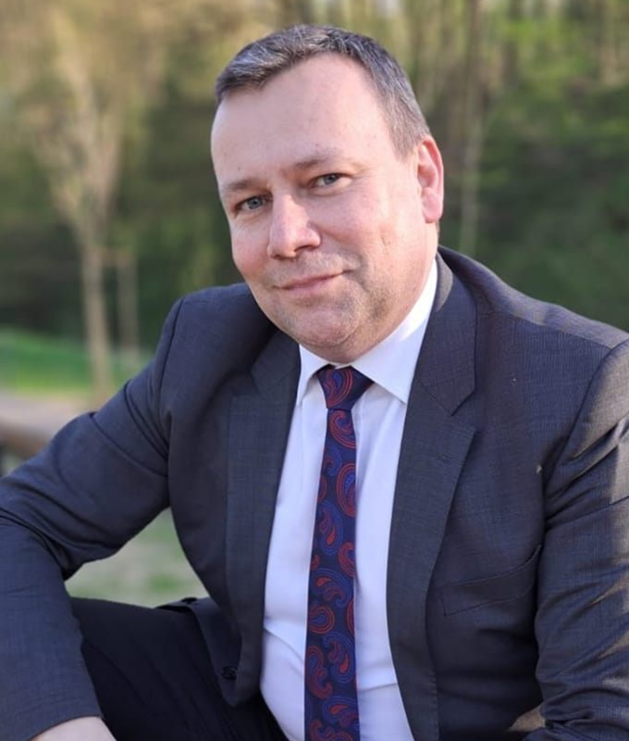
Dziękuję za uwagę
Szymon Surmacz
burmistrz@lesna.pl
Tel./ WhatsApp:
502 554 352

